Slide 1
Dev #1 – RAG Les Trois Tokens
8INF829 – Séminaire de maîtrise en informatique I
NTOIGO14090300 - Nathan Toïgo
OUEA31510300 - Amal Ouedraogo
MERD03118309 – Dominic Mercier-Simard

Slide 2
Agenda
Contexte et problématique
Objectifs
Article de référence
Protocol expérimental
Architecture RAG
Résultat
Analyse comparée
Interprétation
Conclusion et Perspective

Slide 3
Contexte et problématique
Contexte :
Système de soutien à la décision médicale ancré sur l’historique réel d’un patient
Données : 16 pages de notes médicales anonymisées
Objectif global : aider un clinicien ou un agent à répondre efficacement à des questions sur l’historique du patient et soutenir des décisions médicales.
Problématique :
Les historiques médicaux sont longs, redondants et contiennent beaucoup d’informations non pertinentes
Injecter l’intégralité du document dans un LLM = gaspillage de tokens + risque de dilution de l’information
Besoin d’un mécanisme de triage capable de sélectionner uniquement les passages pertinents
Question d’expérimentation :
Dans quelle mesure un système RAG peut-il améliorer la pertinence et l’efficacité d’un agent en ne conservant que les extraits médicaux utiles pour répondre à des questions cliniques ?

Slide 4
Objectifs
Objectifs principaux :
Concevoir un système RAG spécialisé dans le triage de l’historique médical
Sélectionner uniquement les passages pertinents pour répondre à des questions cliniques
Optimiser l’utilisation des tokens (réduire le contexte inutile)
Évaluer la performance du RAG sur 4 questions de référence cliniques
Comparer différentes configurations de retrieval et de chunking
Questions de référence utilisées :
What medications is the patient taking?
What was the interpretation of the left cervical lymph node fine-needle aspiration pathology and flow cytometry findings from 2021?
What pulmonary nodule findings were reported on the 2022 CT chest exam and what follow-up surveillance was recommended?
Quelle surveillance ou suivi a été recommandé pour les nodules pulmonaires ?

Slide 5
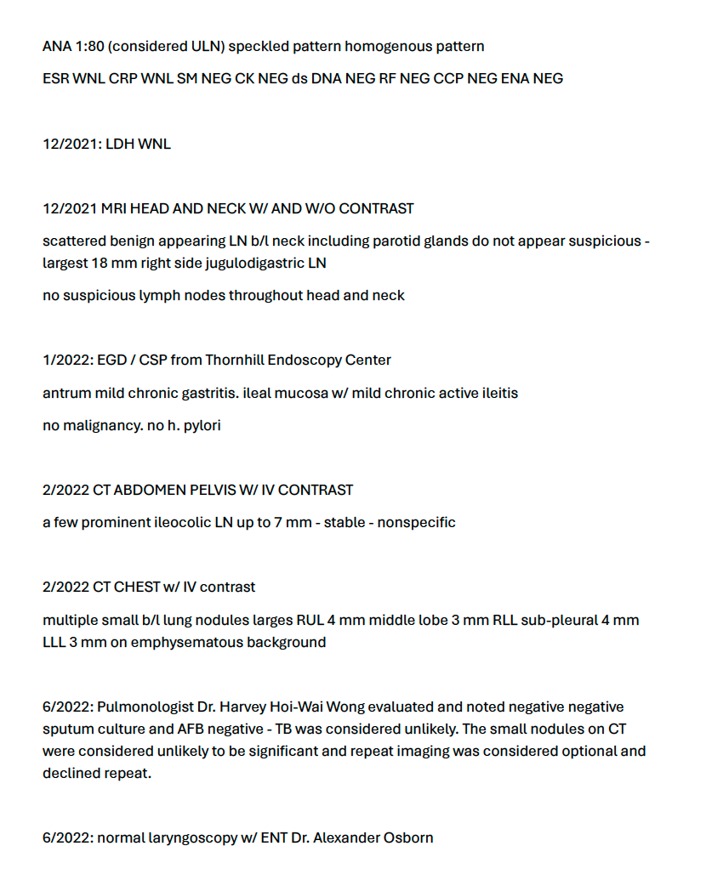
La source de données
Dossier médical synthétique longitudinal (2021–2025) en format PDF non structuré
Données médicales distribuées sur plusieurs pages et épisodes de soins

Slide 6
Article de référence
Neha, F., Bhati, D., & Shukla, D. K. (2025). Retrieval-augmented generation (RAG) in healthcare: A comprehensive review. AI, 6(9), Article 226. https://doi.org/10.3390/ai6090226
l’article justifie l’usage d’un RAG médical pour sélectionner les extraits cliniques pertinents, réduire les hallucinations et améliorer la qualité des réponses à partir d’un historique patient réel.
Le limites découvertes:
Les méthodes de chunking par page perdent fréquemment du contexte longitudinal critique.
Certains modèles ajoutaient des interprétations ou informations absentes du dossier source.
Difficulté à agréger correctement des informations réparties sur plusieurs années et documents.
Le full-context retrieval produisait systématiquement les réponses les plus fidèles et complètes.
Les auteurs recommandent d’aller plus loin avec :
des systèmes RAG plus explicables,
une meilleure intégration dans les workflows cliniques,
des approches multimodales,
du continual learning pour suivre l’évolution des connaissances médicales,
et des systèmes avec human-in-the-loop pour garder une validation humaine.
Notes:
1. Des systèmes RAG plus explicables
Idée : rendre le fonctionnement du RAG plus transparent, en montrant quels passages ont été récupérés, pourquoi ils ont été choisis, et comment ils soutiennent la réponse.
2. Une meilleure intégration dans les workflows cliniques
Idée : intégrer le RAG dans les outils et processus déjà utilisés par les professionnels de santé, plutôt que comme un outil isolé.
3. Des approches multimodales
Idée : ne pas se limiter au texte, mais combiner plusieurs types de données.
4. Du continual learning pour suivre l’évolution des connaissances médicales
Idée : permettre au système de rester à jour lorsque de nouvelles connaissances, recommandations ou données apparaissent.
5. Des systèmes avec human-in-the-loop
Idée : inclure un humain dans la boucle, par exemple pour superviser les cas sensibles.

Slide 7
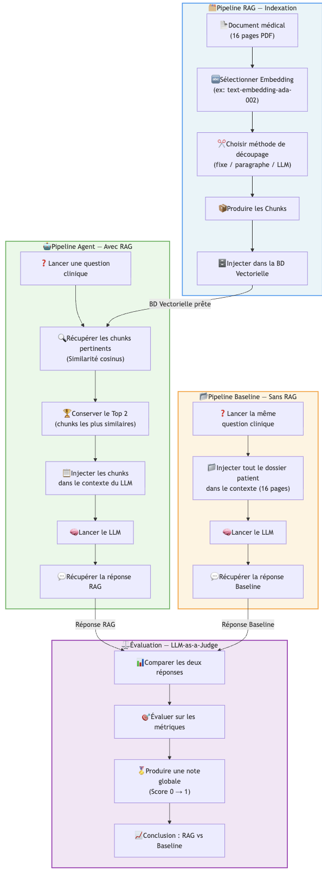
Protocol expérimental
Corpus : 16 pages de notes médicales anonymisées d’un patient
Questions de test : les 4 questions de référence
Configurations testées (exemples) :
Différentes tailles de chunks
Différentes méthodes de chunking (sémantique vs fixe)
Avec et sans reranking
Différents modèles d’embedding
Top-k retrieval variable
Variation dans la langue utilisée
Métriques utilisées :
Distance
Accuracy transverse (MEGA Judge – one to rule them all)
Notes:
flowchart TD
%% ─────────────────────────────────────────
%% SOUS-DIAGRAMME RAG — Indexation
%% ─────────────────────────────────────────
subgraph RAG["🗂️ Pipeline RAG — Indexation"]
direction TB
R1["📄 Document médical\n(16 pages PDF)"]
R2["🔤 Sélectionner Embedding\n(ex: text-embedding-ada-002)"]
R3["✂️ Choisir méthode de découpage\n(fixe / paragraphe / LLM)"]
R4["📦 Produire les Chunks"]
R5["🗄️ Injecter dans la BD Vectorielle"]
R1 --> R2 --> R3 --> R4 --> R5
end
%% ─────────────────────────────────────────
%% SOUS-DIAGRAMME AGENT — Avec RAG
%% ─────────────────────────────────────────
subgraph AGENT["🤖 Pipeline Agent — Avec RAG"]
direction TB
A1["❓ Lancer une question clinique"]
A2["🔍 Récupérer les chunks pertinents\n(Similarité cosinus)"]
A3["🏆 Conserver le Top 2\n(chunks les plus similaires)"]
A4["📋 Injecter les chunks\ndans le contexte du LLM"]
A5["🧠 Lancer le LLM"]
A6["💬 Récupérer la réponse RAG"]
A1 --> A2 --> A3 --> A4 --> A5 --> A6
end
%% ─────────────────────────────────────────
%% SOUS-DIAGRAMME NON-RAG — Baseline
%% ─────────────────────────────────────────
subgraph NORAG["📂 Pipeline Baseline — Sans RAG"]
direction TB
N1["❓ Lancer la même question clinique"]
N2["📁 Injecter tout le dossier patient\ndans le contexte (16 pages)"]
N3["🧠 Lancer le LLM"]
N4["💬 Récupérer la réponse Baseline"]
N1 --> N2 --> N3 --> N4
end
%% ─────────────────────────────────────────
%% COMPARAISON — LLM-as-a-Judge
%% ─────────────────────────────────────────
subgraph JUDGE["⚖️ Évaluation — LLM-as-a-Judge"]
direction TB
J1["📊 Comparer les deux réponses"]
J2["🎯 Évaluer sur les métriques"]
J3["🏅 Produire une note globale\n(Score 0 → 1)"]
J4["📈 Conclusion : RAG vs Baseline"]
J1 --> J2 --> J3 --> J4
end
%% ─────────────────────────────────────────
%% CONNEXIONS ENTRE SOUS-DIAGRAMMES
%% ─────────────────────────────────────────
R5 -->|"BD Vectorielle prête"| A2
A6 -->|"Réponse RAG"| J1
N4 -->|"Réponse Baseline"| J1
%% ─────────────────────────────────────────
%% STYLES
%% ─────────────────────────────────────────
style RAG fill:#e8f4f8,stroke:#2196F3,stroke-width:2px
style AGENT fill:#e8f8e8,stroke:#4CAF50,stroke-width:2px
style NORAG fill:#fff3e0,stroke:#FF9800,stroke-width:2px
style JUDGE fill:#f3e5f5,stroke:#9C27B0,stroke-width:2px

Slide 8







Architecture RAG
Docker
Cursor Agent
Postgre Vector
Local
OpenAI / GPT-4o-mini
Azure
GPT-4 1-mini
Docker
Ollama-3.2B
Cursor Agent
Local
GPU

Slide 9
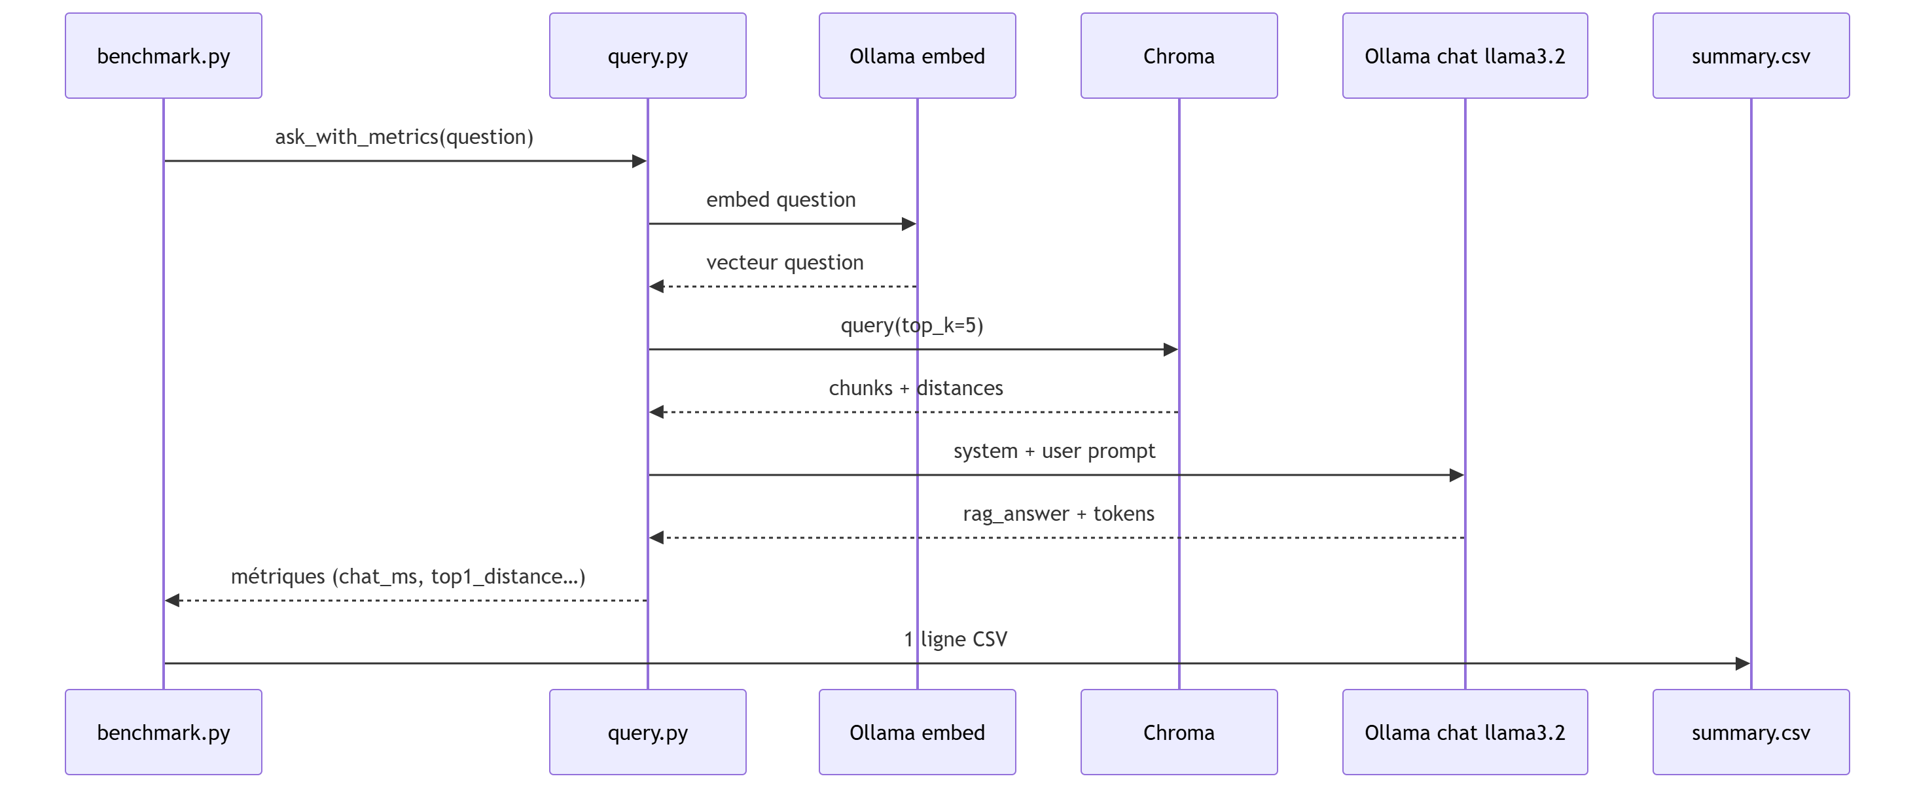
Architecture RAG - Nathan

Slide 10
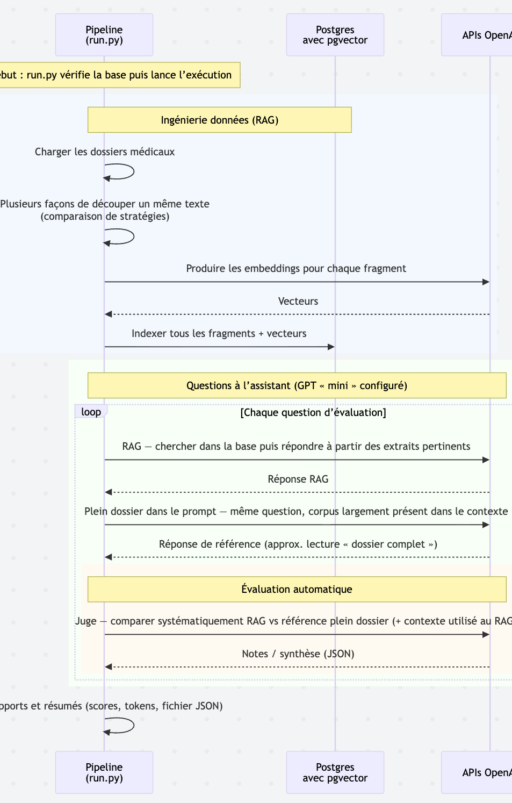
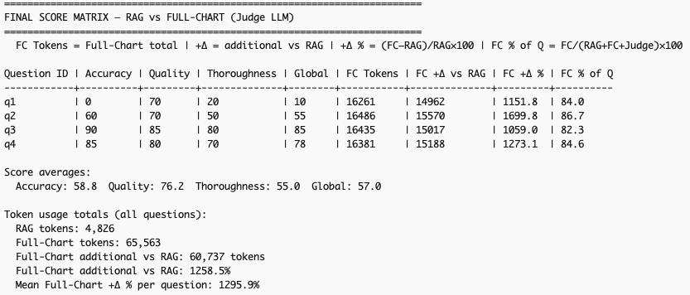
Architecture RAG - Dominic
Synthèse
Les réponses avec RAG étaient significativement plus efficaces en consommation de tokens (~6% du coût Full-Context).
Les approches Full-Context produisaient systématiquement les réponses les plus fidèles et complètes (~57% meilleures que les approches RAG).

Slide 11
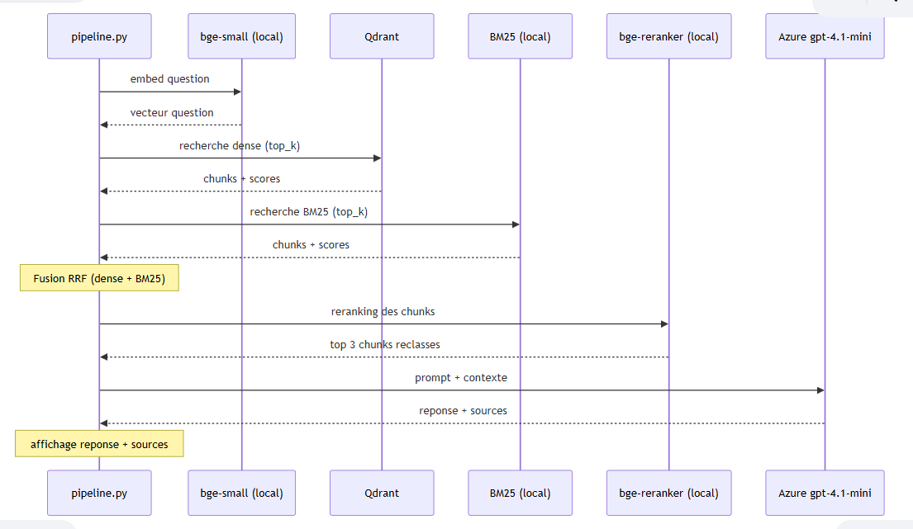
Architecture RAG - Amal

Slide 12
Résultats
Prototype | LLM | Chunking | Q1 | Q2 | Q3 | Q4 | Moyenne
Prototype 1 | gpt-4.1-mini | words250 | 100 | 99 | 98 | 94 | 97.75
Prototype 1 | gpt-4.1-mini | tokens512 | 100 | 99 | 95 | 99 | 98.25
Prototype 1 | gpt-4.1-mini | semantic | 100 | 93 | 99 | 92 | 96.00
Prototype 2 | ollama3.2 | fixed_chars_1200 | 35 | 88 | 10 | 70 | 50.75
Prototype 2 | ollama3.2 | paragraph | 84 | 95 | 10 | 72 | 65.25
Prototype 2 | ollama3.2 | page | 78 | 55 | 10 | 25 | 42.00
Prototype 3 | gpt-o4-mini | Full | 98 | 99 | 99 | 99 | 98.75

Slide 13
Analyse comparative des 3 prototypes
Le choix du LLM domine le choix du chunking : Quelle que soit la stratégie de découpage, gpt-4.1-mini (96-98) surpasse largement ollama3.2 (42-65).
Sur un LLM performant, le chunking a un impact marginal : Chez gpt-4.1-mini, tokens512 (98.25), words250 (97.75) et semantic (96.00) se tiennent en 2 points. Le modèle compense les différences de découpage.
Sur un LLM plus faible, le chunking devient déterminant : Chez ollama3.2, paragraph (65.25) dépasse nettement page (42.00), soit +23 points uniquement en changeant la stratégie de découpage.
La baseline "Full" plafonne mais n'est pas viable : Envoyer le document entier (Full) atteint 98.75 car le modèle dispose de tout le contexte, mais au prix d'une consommation de tokens prohibitive.
La question des médications (Q3) est révélatrice : gpt-4.1-mini répond 100/100 sur les 3 chunkings, tandis qu'ollama3.2 échoue systématiquement (10/100) en affirmant l'absence d'information pourtant présente.

Slide 14
Conclusion et perspectives
.
Trois prototypes RAG fonctionnels sur un corpus clinique commun, comparés via un super-juge unique
Améliorer le traitement des tableaux et données structurées, peu présents dans le corpus actuel mais centraux pour des dossiers cliniques réels.
Vers les phases suivantes :
Phase 2 : Agent avec MCP: transformer le RAG en agent capable d'invoquer des outils (recherche dans le dossier, calculs, accès à des données externes).

Slide 15
MERCI POUR VOTRE ATTENTION

